Slide 1
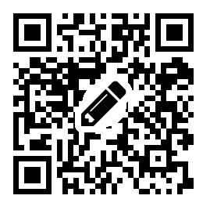
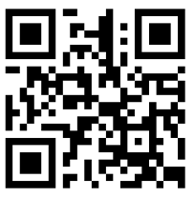

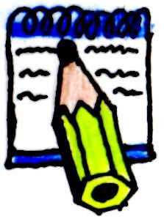



１０
分
ト
ピ
ッ
ク
年生 領域 キーワード 「 」
No.
枠
かはくVRなどを利用しながら、授業の内容を深めましょう
かはくVR
ワークシート
館
階
感じたこと
わかったこと
考えたこと
新たな疑問
もっと知りたくなったこと
このワークシートは国立科学博物館と東京都中学校理科教育研究会が連携をして開発
しました。授業で利用する際に、印刷をして自由に使うことができます。
年
組
番
氏名
Notes:
（川島）
「国立科学博物館を活用して理科の学びを深めるワークシート開発」
東京都中学校理科教育研究会 博物館連携プロジェクトを代表して発表させて頂きます。

